Slide 1
Москва 13 февраля 2013 All in Top Conf 2013 Социальное Seo Ткачев Василий Проект All in Top

Slide 2
О чем речь?
Связь социалок и поисковой выдачи
Социальный трафик
Влияние социальных сигналов

Slide 3
Социалки и выдача
Подмешивание в выдачу
Индексация социалок
Отметки поделиться

Slide 4
Социалки и выдача

Slide 5
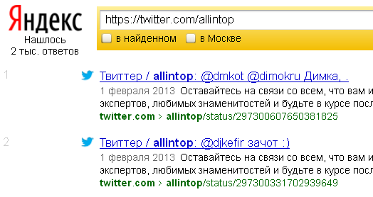
Социалки и выдача

Slide 6
Социалки и выдача

Slide 7
Социальный трафик
Минимум отказов
Теплый, если к месту
Растущий в геометрической прогрессии

Slide 8
Социальный трафик

Slide 9
Влияние на SERP
Индексация
Подмешивание
Позиции

Slide 10
Чемодан из жизни
Поисковики - Яндекс, Google, Bing, Mail
Социалки – Facebook, Twitter, Google+

Slide 11
Чемодан из жизни
Поисковики - Яндекс, Google, Bing, Mail
Социалки – Facebook, Twitter, Google+
НО!

Slide 12
Чемодан из жизни
Поисковики - Яндекс, Google, Bing, Mail
Социалки – Facebook, Twitter, Google+
НО!
Дополнительно – Мой круг, Мой мир

Slide 13
Чемодан из жизни
Сайту 1,5 месяца
Позиции: Я – 4/11, G – 4, B – 1, M – 1
Яндекс – Twitter, Мой круг
Google – Twitter, Google +
Bing – Facebook
Mail – Мой мир

Slide 14
Вопросы?
Василий Ткачев
Skype: allintop_study
E-mail: tkachev@allintop.ru
http://www.facebook.com/kursiseosmm
Телефон: 8 (800) 505 50 23

